Slide 1
Анализ адресов объектов залога
Толюпа Евгений
Ноябрь’22

Slide 2
О себе
Толюпа Евгений Алексеевич
ЯрГУ им. П.Г. Демидова, математический факультет
Ведущий специалист, ЦУПФиП Кредитный мониторинг
Город Ярославль, переезд затруднен
Контакты: +7-915-981-6929

Slide 3
Описание проекта
На основании адресов расположения объектов залога (ОЗ) построен алгоритм объединяющий ОЗ в кластеры с расчетом расстояний;
Использовался API Яндекс.Карт, метод DBSCAN, модули difflib и distance;
Ссылка на github.
https://github.com/wwwZeus/python-sber-2022/tree/main/Final%20Project

Slide 4
Бизнес-логика
Входные данные
Применение API Яндекс.Карт
Поиск ближайшего сотрудника
Множество адресов
объектов залога
Распознавание текста адреса
и перевод в координаты
Определяется ближайший
сотрудник, для осмотра залога
Данные из АС
«Геокодер» API Яндекс.Карт
«Матрица расстояний» API Яндекс.Карт
Проверка API Яндекс.Карт
Объединение ОЗ в Кластеры
Проверка насколько
корректно API
распознал адрес и
перевел в координаты
На основании координат ОЗ
объединяются в кластеры.
Это позволяет находить ОЗ,
которые расположены
рядом друг с другом
difflib.SequenceMatcher
distance.Sorensen
distance.jaccard
алгоритм кластеризации данных DBSCAN

Slide 5
Модель данных
Адрес объекта | ID Объекта
Нерехта, Климушинская, 2а | be691f15c214afe52aa3bcdfe54ee771
г.Москва г. Москва Романов пер., д. 4, стр. 2 | 969f1a35bb86b73c3f6d6f3e4a6da642
Ивановская область Шуйский р-н, д.Остапово, дом 6 | de49dcbdc2ec1b24510e15731934e428
Результат API Яндекс.Карт
ID адреса | be691f15c214afe52aa3bcdfe54ee771
Исходный запрос | Нерехта, Климушинская, 2а
Субъект РФ | Костромская область
Адрес объекта Яндекса | Россия, Костромская область, Нерехта, Климушинская улица, 2А
Точность поиска | exact
Что найдено? | house
Координаты | 40.552827 57.465109
Расстояние до объекта, метры | 46,1
Ближайший адрес сотрудника банка | г. Кострома, ул. Никитская, 33
Номер кластера | -1
Кол-во Адресов в кластере | 28
difflib | 0,588
sorensen | 0,895
jaccard | 0,810

Slide 6
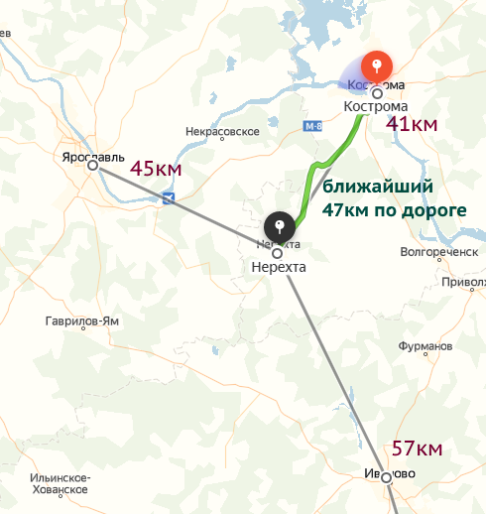
API Яндекс.Карт Геокодер и Матрица Расстояний
Из множества сотрудников ПМЗ найти ближайшего для выбранного объекта залога
Адрес объекта залога | Костромская область, г. Нерехта
Адрес сотрудника ПМЗ | Ярославль, ул. Советская д. 34
Иной ближайший адрес сотрудника ПМЗ | Кострома, 47 км
Иное время в пути | 45 минут
Ярославль | 45 км
Иваново | 57 км
Кострома | 41 км
Результат: Ярославль не является ближайшим, г. Кострома ближе на 23 км

Slide 7
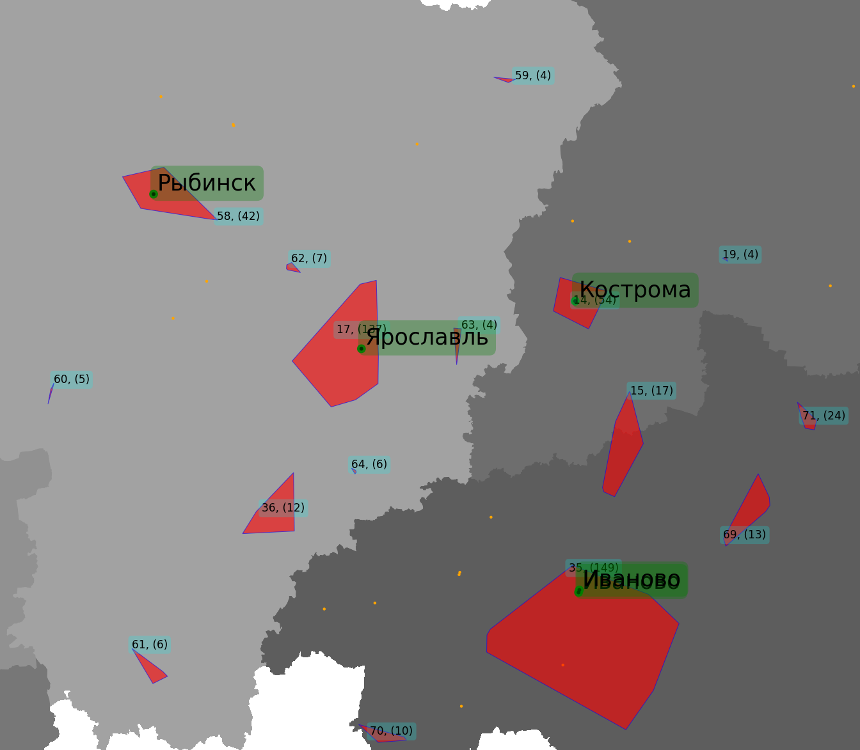
Объединение в кластеры
кластеры выделены красным
Для кластеризации была выбрана модель DBSCAN.
Это алгоритм кластеризации, основанной на плотности — если дан набор точек (координат) в некотором пространстве (двумерное пространство, оси широта и долгота), алгоритм группирует вместе точки, которые расположены друг от друга на заданном расстоянии.
Множество признается кластером, если в нем 2 и более объектов.
В отличие от метода k-means DBSCAN не задается количество кластеров
Цифры рядом с кластером «58, (42)» Рыбинск:
Номер кластера «58» для поиска в Excel;
Количество уникальных адресов ОЗ «(42)»
-- расположение сотрудника ПМЗ
-- ОЗ, которые не вошли в кластер

Slide 8
Проверка API Яндекс.Карт
Идея сравнивать входные данные с результатами API Яндекс.Карт появилась во время обучения.
Корректный пример распознавания адреса:
Ошибочный пример:
Исходный адрес | Адрес объекта Яндекса
Нерехта, Климушинская, 2а | Россия, Костромская область, Нерехта, Климушинская улица, 2А
Исходный адрес | Адрес объекта Яндекса
молочно – товарная ферма с. Новые Чебеньки Зианчуринского района Республики Башкортостан | Польша, Подляское воеводство, повят Бельский, сельская гмина Браньск, Ферма
Видно, что второй пример неверно обработал исходный адрес. Убедиться в этом можно перейдя по ссылке;
Сравнить исходный адрес и результат работы API возможно с помощью классов difflib, distance.sorensen и distance.jaccard;
Для ошибочного примера difflib возвращает результат близости текстов всего 0,2085, а для корректного примера 0,588;
Принято решение – если difflib возвращает меньше 0,3, то исходный адрес необходимо корректировать.

Slide 9
Финансовый результат
Привлекли сюрвейерские компании для осмотра объектов дальше 150 км
Снизили количество выездов в один район в период 10 рабочих дней
34%
12,3%
Снижены временные затраты на 20-28%
Снижены затраты на ГСМ
Внесены изменения в расчет стоимости услуг сюрвейерских компаний
Проект используется в 3-х РЦ для оптимизации выездных осмотров объектов залога
Утвержденный экономический эффект по Среднерусскому банку составил
531 тыс. рублей:
203 тыс. руб. за счет экономии расходов на ГСМ
328 тыс. руб. за счет экономии трудозатрат

Slide 10
СПАСИБО ЗА ВНИМАНИЕ!

